Slide 1
Microagulhamento
Prof. Brenda Caroline

Slide 2
Conceito
A técnica de microagulhamento, também conhecida como indução percutânea de colágeno (IPC), é um procedimento no qual se utilizam microagulhas com a finalidade de provocar lesões na pele e estimular um processo inflamatório com consequente produção de colágeno sem danificar totalmente a epiderme.
O microagulhamento pode assim ser considerado como um procedimento seguro já que pode ser realizado em qualquer fototipo e não retira por inteiro a camada superficial da pele.
Ele é eficaz, de fácil acesso, indolor, minimamente invasivo, de tecnologia simples e de menor custo quando comparado com outras técnicas.

Slide 3
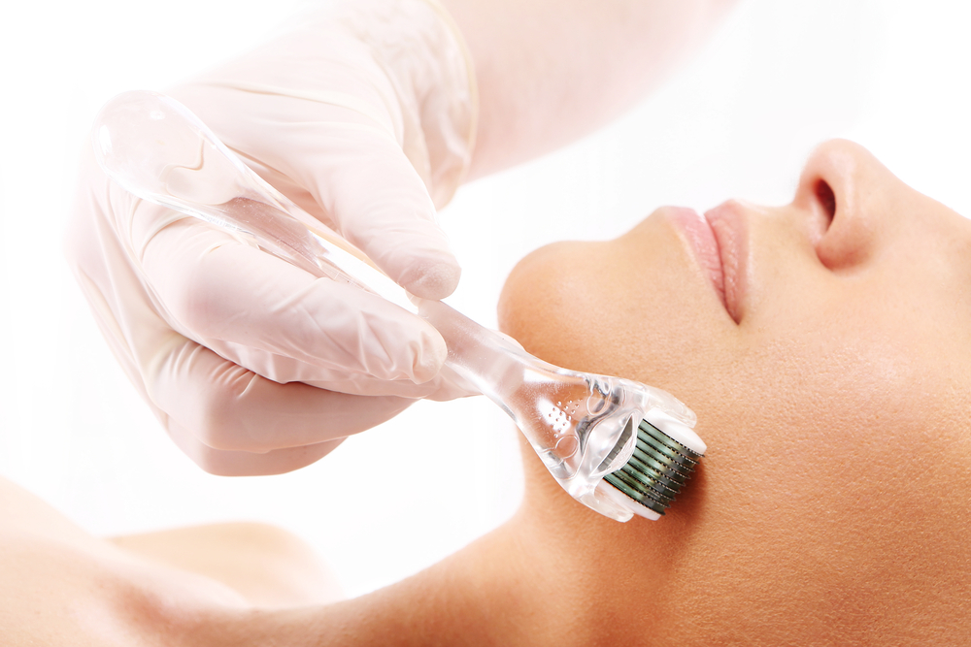
Roller
O sistema roller, como a técnica é denominada, nada mais é do que um rolo pequeno cravejado com diversas agulhas finas, feitos de aço inoxidável cirúrgico, em diferentes milímetros de comprimento (0,5 a 3,0 mm) posicionados em várias fileiras.
Este utensílio de uso estético provoca micro lesões na pele, gerando um processo inflamatório local, fazendo com que aumente o metabolismo celular deste tecido (derme e epiderme), síntese de colágeno, elastina e outras substâncias presentes no tecido.
Após o uso , é necessário que se faça o descarte juntamente com o material perfuro cortante.

Slide 4
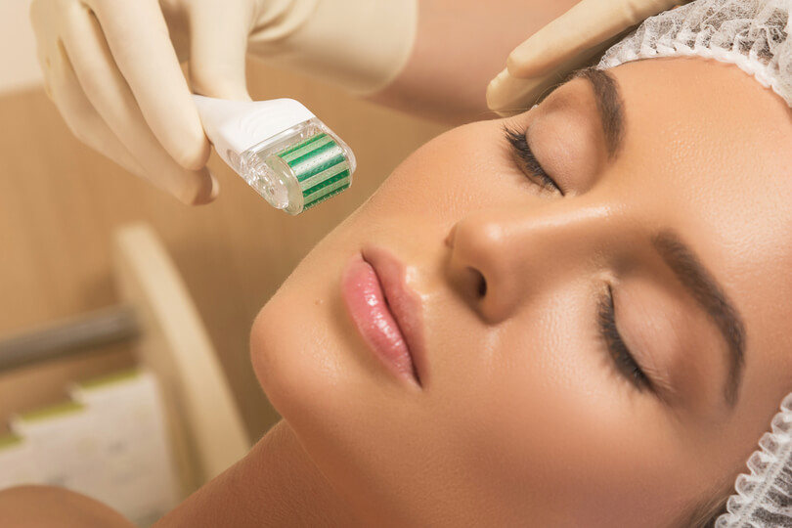
Indicações
Esta técnica é indicada tanto para facial, corporal e capilar. Pode ser utilizado para flacidez tissular, estrias, fibroedema geloide, peles desvitalizadas e desnutridas, hipercromias (melanina), melhorar qualidade da pele, cicatrizes e rejuvenescimento íntimo.

Slide 5
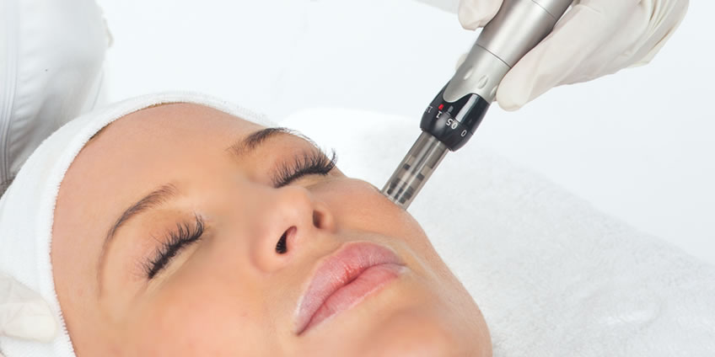
Mecanismo de ação
Técnica onde é realizada várias microperfurações com profundidades diferentes na epiderme afim de estimular produção de colágeno e elastina. Para que essa técnica seja realizada se faz necessário uso de um equipamento chamado Roller, o qual possui várias agulhas, por sua vez geram uma leve lesão na epiderme, atingindo em alguns pontos a derme, levando a três fases na pele:
fase inflamatória
fase proliferativa
fase de remodelamento

Slide 6
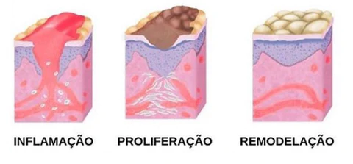
Fase inflamatória (1 a 3 dias): ocorre imediatamente após a lesão, formando coágulos para proteger de contaminação, liberando histamina e serotonina, promovendo a vasodilatação.
Fase proliferativa (3 a 5 dias): a ferida é fechada. Nestas etapas, a membrana da camada basal restaura os tecidos, promove nutrição e oxigênio, a fibroplasia se inicia de 3 a 5 dias após a lesão e pode perdurar por 14 dias, ativando os fibroblastos e a produção de colágeno.
Fase de remodelamento (28 dias a 2 anos): nesta fase há o aumento da resistência tecidual, fase de remodelamento é o colágeno aumentando a força tensora do tecido em até 80%.

Slide 7
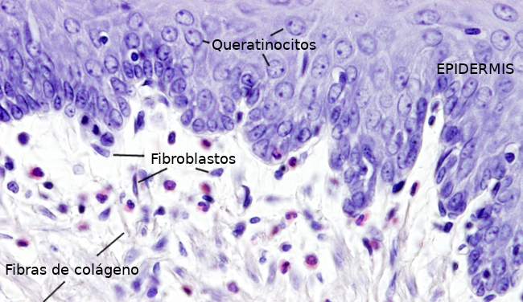

Slide 8
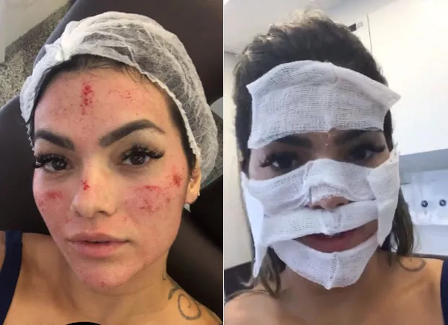
1 ao 3 dia:
Processo inflamatório

Slide 9
4 dia:
Angiogênese é o processo de formação de vasos sanguíneos a partir de vasos pre existentes, que ocorre em condições fisiológicas e patológicas. É fenômeno complexo no qual participam inúmeras moléculas que estimulam e inibem a formação dos neovasos.
Aumento da circulação sanguínea.

Slide 10
4 ao 14 dia:
Alinhamento progressivo de fibroblastos
Produção de colágeno
Os fibroblastos são as principais células envolvidas na cicatrização e têm por principal função a manutenção da integridade do tecido conjuntivo

Slide 11
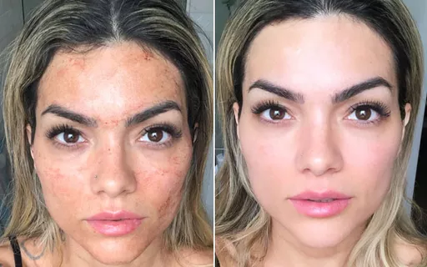
14 dia:
Produção de colágeno

Slide 12
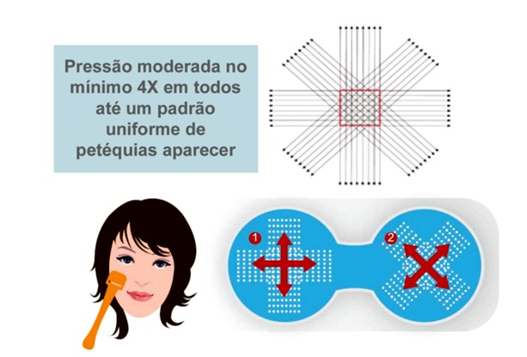

Slide 13
Os movimentos efetuados com o aparelho são de vai e vem em quadrantes, e devem ser feitas repetições entre 10 e 15 passadas com pelo menos quatro cruzamentos na área de rolagem (vertical, horizontal e diagonais esquerda e direita).
O tempo de intervalo entre as sessões são em média de quatro semanas
Outras reações esperadas após a técnica são sensação de calor e queimação e repuxamento da pele.
O tempo que essas reações permanecem na pele depende de inúmeros fatores como a forma de aplicação, comprimento da agulha, produtos e recursos elétricos associados à técnica, biotipo cutâneo e cuidados pós procedimentos

Slide 14
POTENCIALIZAÇÃO DOS ATIVOS COSME.
Uma das principais funções da técnica de migroagulhamento é potencializar a permeação de princípios ativos por meio de microcanais que facilitam a absorção do ativo de forma eficaz, podendo aumentar a penetração.
Estes canais permitem que a introdução e absorção de ativos de uso tópico, seja mais fácil e rapidamente depositadas na camada mais profunda da pele.
O uso do ativo pode ser feito a antes, durante ou após o microagulhamento. Na verdade o profissional escolhe a melhor maneira de trabalhar, desde que não prejudique o deslizamento do equipamento.
O fato é que a técnica de microagulhamento aumenta a permeação em até 80 vezes.

Slide 15
ASSOCIAÇÃO TERAPÊUTICA
As associações são necessárias para promover uma resposta rápida ao tratamento. Em geral são feitas nos intervalos de aplicação do microagulhamento, porém podem ter indicação pré ou pós início do tratamento. Das mais utilizadas, lista-se:
Radiofrenquencia
Peeling químico
Luz pulsada
Vaculterapia

Slide 16
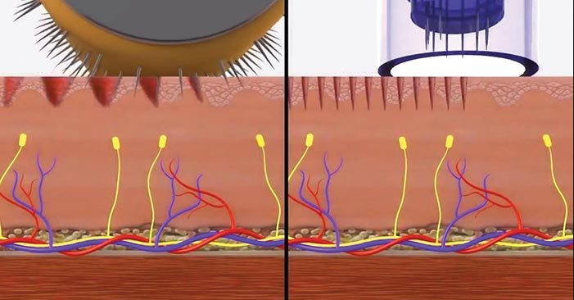
Video

Slide 17
Prática
Antes de iniciar o procedimento, é necessário observar se todo o material está ao alcance das mãos. Durante o procedimento recomenda-se não manipular outros objetos afim de evitar possíveis contaminações. Todo o campo de trabalho deve ser estéril, é indispensável o uso de EPI’s, luva, solução antisséptica, gaze estéril, touca para o cliente, o roller , os ativos que serão utilizados e o que mais se julgar necessário para realizar o procedimento.
Higienizar: clorexidina
Hidratar
Microagulhar
Vitamina C
Acido

Slide 18
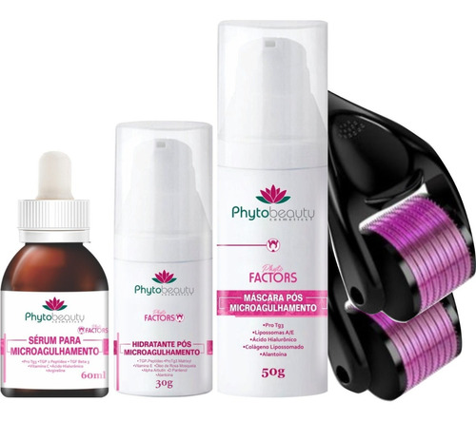
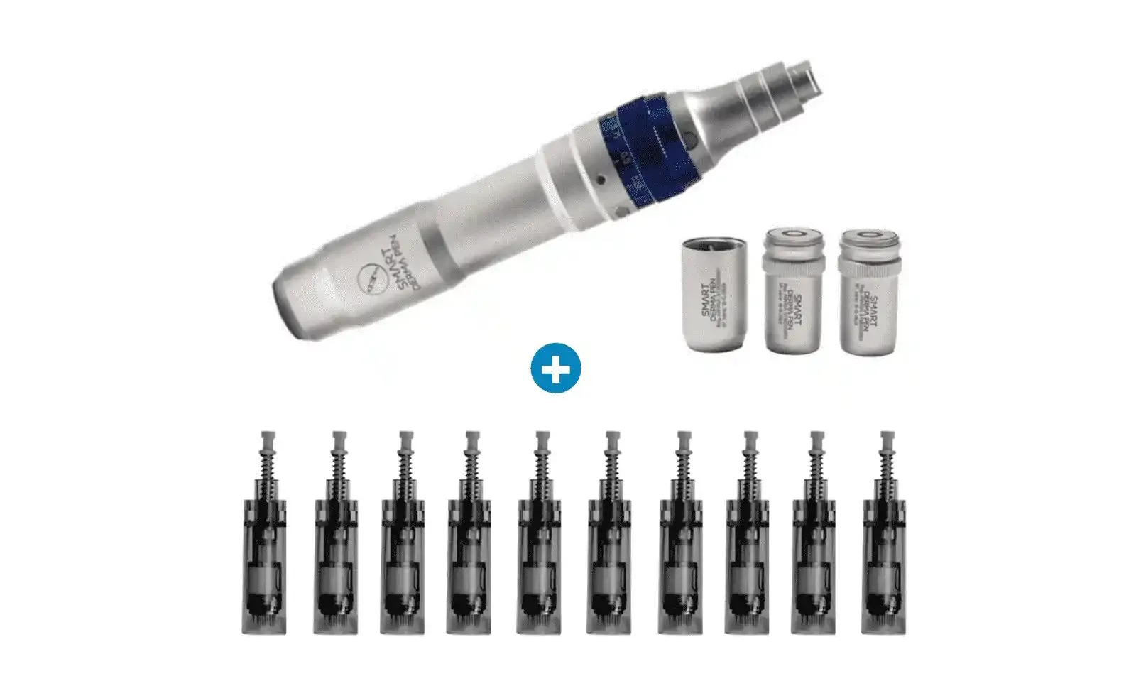
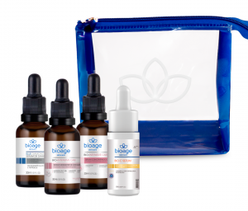
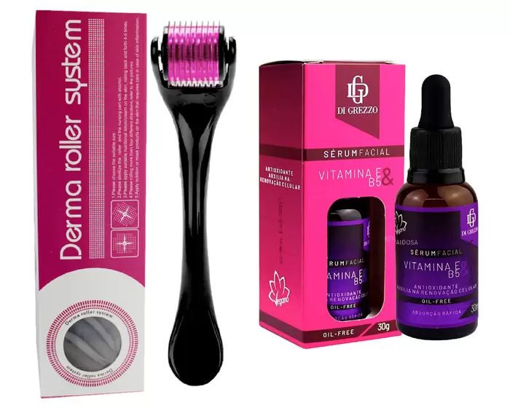

Kits Microagulhamento:

Slide 19
Pesquisa:
Ativos que podem ser utilizados durante a perfuração
https://www.youtube.com/watch?v=NdnEsI9AZx8

